Slide 2
●● 발표 자료 가이드 라인
아래는 발표 PPT 슬라이드별 평가 항목으로 반드시 내용에 포함해야 하며 디자인 및 장수는 자유입니다. (1) 학습 효과 (2) 주제 적합성 (3) 아이디어 독창성 (4) 체험∙참여형 설계 (5) 학습 효과 (6) 구현 완성도
발표 자료 가이드라인, 별지1 슬라이드는 발표에 미포함입니다. 제출 전 확인 후 삭제 바랍니다.
발표 10분 + 질의 5분 진행 (발표 10분 초과 -9점, 11분 초과 -15점, 12분 초과 -21점 및 발표 중단)
제출 결과물은 크롬에서 로그인 및 결제 없이 구동되어야 함(영상∙PPT∙카드뉴스 불가)
본선 단독평가(1차 미합산)
*심사는 평가 항목이 결과물에 드러나는지를 봅니다.

Slide 3
●● 본선 발표 심사 평가 세부 기준
심사 항목 | 총 배점 | 세부 배점 | 심사 내용
주제 적합성 | 20 | 10 | - 개발계획서에 제시한 기상ᆞ·기후 개념이 다루어졌는가
 |  | 10 | - 사용자가 결과물을 체험하며 그 주제를 명확하게 인식할 수 있는가
체험·참여형 설계 | 25 | 15 | - 사용자의 조작·선택이 실제로 작동하고 학습 개념과 연계되는가
 |  | 10 | - 단순 정보 전달·읽기형이 아니라 변수를 바꿔보며 학습 탐구가 가능하고, 조작·선택을 직관적으로 하며 학습 개념을 해석 할 수 있는가
학습 효과 | 10 | 5 | - 학습 대상이 명확하고 콘텐츠가 대상에 적합한 난이도인가
 |  | 5 | - 학습 성과가 구체적이며, 잘못된 조작ᆞ·선택에 대한 학습적 피드백이 있는가
아이디어 독창성 | 15 | 8 | - 개발물의 독창성을 차별화 포인트를 들어 구체적으로 구현하였는가
 |  | 7 | - 개발물이 사용자에게 새로운 학습 경험과 인터랙션을 제공하는가
구현 완성도 | 30 | 15 | - URL 접속으로 핵심 기능이 안정적으로 구동되고, 계획한 핵심 기능과 체험이 실제로 작동하며 완성도가 높은가
 |  | 15 | - 기상·기후 데이터가 개발물에 실제 반영·작동하고, AI 도구·기술이 결과물 제작 과정에서 효과적으로 적용되었는가
합계 | 100 |  | -

Slide 4
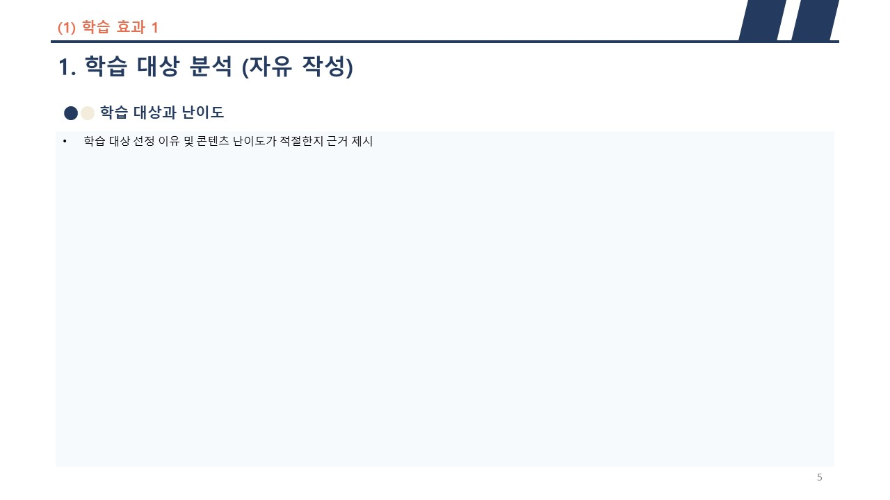
●● 발표 자료 작성 안내
평가 항목
각 장의 평가 항목과 필수 작성요소는 반드시 내용에 포함해 주시기 바랍니다.
작성된 슬라이드 제목 및 안내 문구는 작성 예시이므로, 실제 내용으로 모두 교체해 주십시오.
디자인(레이아웃·색상·폰트·글자 크기·이미지 삽입 등)은 자유롭게 변경 가능합니다.
단, 필수 작성요소는 반드시 포함되어야 합니다. (누락 시 심사 항목 평가에 불리하게 작용할 수 있음)
필수 작성 요소

Slide 5
I 결과물 및 팀 기본 정보
●● 결과물 기본 정보
●● 팀(원) 기본 정보
팀 명 | (내용 기입)
프로젝트명 | (내용 기입)
결과물 접속 URL | (내용 기입)
한 줄 소개 | (내용 기입, 무엇을∙누구를 위해 학습시키는가, 40자 내외)
이름 / 역할 (ex. 기획 및 팀장)
이름 / 역할 (ex. 개발)
이름 / 역할 (ex. 데이터)
이름 / 역할 (ex. 디자인)
*팀 구성에 맞게 기입

Slide 6
(1) 학습 효과
1. 학습 대상 분석 (자유 작성)
●● 학습 대상과 난이도
학습 대상 선정 이유 및 콘텐츠 난이도가 적절한지 근거 제시

Slide 7
(2) 주제 적합성
2. 문제 정의 및 분석 (자유 작성)
●● 다루는 기상∙기후 개념
●● 체험 중 주제 인식
개발계획서에 제시한 기상기후개념이 무엇이며
결과물에서 어떻게 다뤄지는지 기술
사용자가 학습하는 과정에서 그 주제를 인식할 수 있는 근거 제시

Slide 8
(3) 아이디어 독창성
3. 아이디어 도출 (자유 작성)
●● 차별화 포인트
●● 새로운 학습 경험과 인터렉션
개발물의 독창적인 차별화 포인트 제시
사용자에게 어떤 새로운 학습 경험과 인터렉션을 제공하는지

Slide 9
(4) 체험∙참여형 설계
4. 체험∙참여형 설계 (자유 작성)
●● 조작∙선택과 학습 개념의 연계
●● 체험 요소
사용자의 조작∙선택이 실제로 작동하는지
그 결과가 학습 개념과 어떻게 연결되는지 설명
학습자가 변수를 바꿔보며 직접 탐구할 수 있는지
조작 결과를 직관적으로 해석 가능한지

Slide 10
(5) 학습 효과
5. 학습 성과와 학습적 피드백 (자유 작성)
●● 학습 성과와 피드백
학습 성과가 구체적인지
잘못된 조작 및 선택에 학습적 피드백이 설계되어 있는지

Slide 11
(6) 구현 완성도
5. 구현 완성도 (자유 작성)
●● 기상∙기후 데이터 반영
●● AI 도구∙기술 활용
어떤 기상·기후 데이터를 사용했는지
개발물에 실제로 반영·작동하는지 제시
제작 과정에서 AI 도구 및 기술을 어떻게 효과적으로 적용했는지

Slide 12
별지1. 제출 전 자가 점검
●● 제출물 4종
구동 URL — 로그인·결제 없이 크롬에서 열림
소스코드 zip — API 키·비밀값 노출 시 실격
주요 프롬프트 세션 zip
README — 실행법 + 외부 리소스 출처·라이선스
●● 실격∙규정 위반 주의
API 키·비밀값 노출 금지 — 노출 시 실격 사유
외부 리소스 출처·라이선스 표기 필수(Pass/Fail)
미표기·위반은 규정 위반 트랙 처리

